Slide 1
E4J Módulo 5
TRÁFICO ILÍCITO DE MIGRANTES EN EL CONTEXTO MÁS AMPLIO DE LA MIGRACIÓN Y SUS IMPULSORES

Slide 2
OBJETIVOS DEL APRENDIZAJE
Al terminar este módulo, los estudiantes deberían ser capaces de:
Situar el tráfico ilícito de migrantes en el contexto general de la migración y sus impulsores
Reconocer los desafíos que plantean los flujos migratorios mixtos
Comprender el papel de los grupos delictivos organizados en el proceso del tráfico ilícito y la dinámica social y política de los mismos
Explorar la relación entre el humanitarismo, la seguridad, los derechos humanos y el tráfico ilícito de migrantes
Discutir las dificultades para prevenir y reprimir eficazmente el tráfico ilícito de migrantes

Slide 3
Componentes clave del Modulo
Ejercicio de rompehielos y discusión
Migración y tráfico ilícito de migrantes
Flujos migratorios mixtos
La política social del tráfico ilícito de migrantes
Vulnerabilidad
Perfil de los traficantes
Encarar la demanda: el papel de los grupos delictivos organizados
Humanitarismo, seguridad y tráfico ilícito de migrantes
Ejercicios

Slide 4
Migración y Tráfico Ilícito de Migrantes
Migración
Factores de Empuje | Factores de atracción
Dificultades económicas Desastres ambientales Temor a la persecución o a la violencia Insuficientes oportunidades de empleo Disturbios políticos y guerra Mala atención médica Condiciones de vida precarias Represión religiosa/falta de libertad religiosa | Seguridad y protección Oportunidades de empleo Mayores estándares de atención de la salud Educación Reunificación familiar Mejora de las condiciones de vida/bienestar Realización personal, disfrute y ocio
La migración no debe confundirse con el tráfico ilícito de migrantes, que es la conducta delictiva que puede darse en el contexto de la migración.
Varios factores pueden alentar la utilización de traficantes, entre ellos las políticas migratorias restrictivas, la falta de vías regulares de migración y la incapacidad (o capacidad) de las personas de sortear las barreras erigidas por los países para controlar y regular el movimiento internacional.

Slide 5
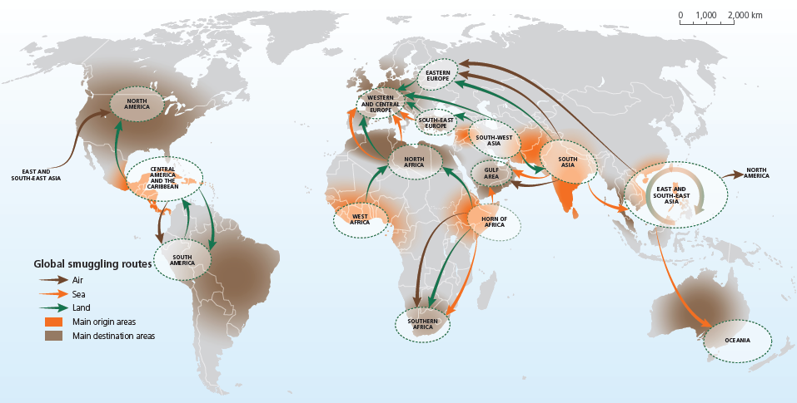
Rutas del Tráfico Ilícito de migrantes
Fuente: UNODC, Informe Global sobre tráfico ilícito de migrantes, 2018

Slide 6
Flujos de Migración Mixtos
Migrantes irregulares (no migrantes ilegales)
Migrantes objeto de Trafico ilícito
Solicitantes de Asilo
Refugiados (1951 Convención relacionada al Estatuto de Refugiados)
Migrantes
Economicos/laborales
Migrantes
Ambientales
Reunificación Laboral
Flujos de Migración Mixtos
Requiere de un enfoque multidisciplinario y holistico

Slide 7
La política social del Tráfico Ilícito de Migrantes
Red de personas y recursos
Relación de transacción
Lazos étnicos y/o familiares cercanos
Diversidad de motivaciones de los migrantes objeto de tráfico ilícito
Diversidad de los antecedentes sociales y financieros de los migrantes

Slide 8
Vulnerabilidad
Mujeres
Niños
Refugiados y solicitantes de asilo
Personas con discapacidad
Ancianos
Menores no acompañados
Grupos especialmente vulnerables dentro de los migrantes objeto de tráfico ilícito
Notes:
El facilitador puede decidir preguntar a los estudiantes qué condiciones creen que pueden aumentar la vulnerabilidad de los migrantes y, concretamente, de los migrantes objeto de tráfico ilícito.

Slide 9
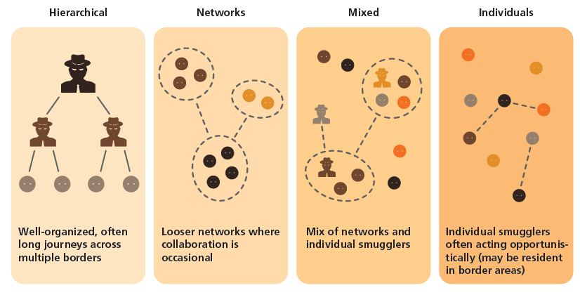
Perfíl de los traficantes
Fuente: UNODC, Informe Global sobre Trafico Ilícito de Migrantes, 2018

Slide 10
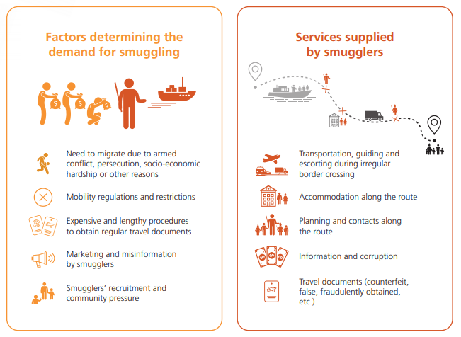
Encarar la demanda: el papel de los grupos de delincuencia organizada
Source: UNODC, Informe Global sobre Tráfico Ilícito de Migrantes, 2018

Slide 11
Humanitarismo, seguridad y tráfico ilícito de migrantes
Humanitarismo
Salvar vidas y proporcionar alivio inmediato
Mejora y protección de derechos humanos
Promoción del bien estar de la humanidad
Tendencia de los Estados a argumentar que las respuestas humanitarias al tráfico ilícito actúan como factores de atracción.
Refuerzo y externalización de las medidas de control fronterizo
Ineficaz para reducir el tráfico ilícito de migrantes, al contrario, lo fomenta.

Slide 12
Ejercicios

Slide 13
Educación para la
Justicia

Slide 14
Más información
@DohaDeclaration
e4j@unodc.org
unodc.org/dohadeclaration
unodc.org/e4J

